Slide 1

Objectif :
Dans ce projet, nous visons à développer un modèle de prédiction permettant de détecter la survenue d'une bactériémie chez des patients hospitalisés présentant une suspicion clinique. Le modèle sera construit à partir d'un ensemble de données de 11 753 observations, contenant 51 variables prédictives, collectées à l'Hôpital général de Vienne entre 2006 et 2010.

Slide 2

Méthode :
Notre approche implique le prétraitement des données, incluant la gestion des valeurs manquantes, la normalisation des variables pertinentes et l'encodage des variables catégorielles. Nous testerons plusieurs algorithmes de machine learning, tels que les régressions logistiques, les forêts aléatoires, et les réseaux de neurones, afin d'identifier le modèle offrant les meilleures performances en termes de F1-score. Une validation croisée sera utilisée pour évaluer la robustesse du modèle.

Slide 3

Evaluation :
Les performances du modèle seront comparées en utilisant principalement le F1 score, avec un accent sur la précision et le rappel pour garantir une bonne capacité de généralisation. Le modèle final sera implémenté dans un script Python capable de prédire la survenue d'une bactériémie (0 ou 1) à partir d'un fichier de données d'entrée similaire.

Slide 4
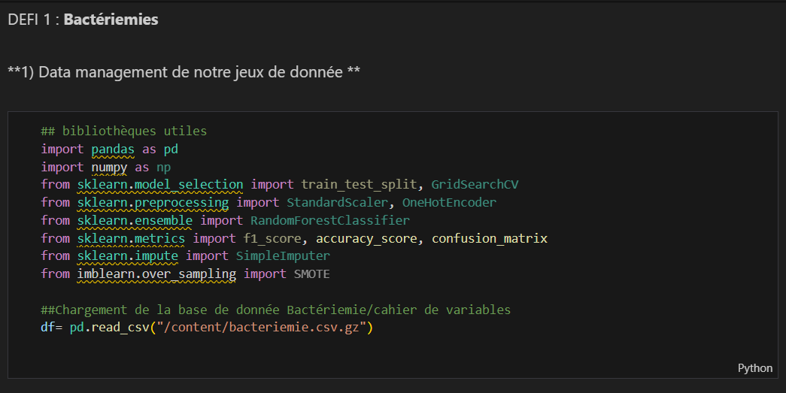
Importation et exploration des données

Slide 5
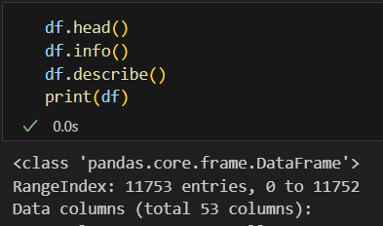
Exploration des données:
Base de donnée bactériémie (df)
rows | 11753
columns | 53

Slide 6
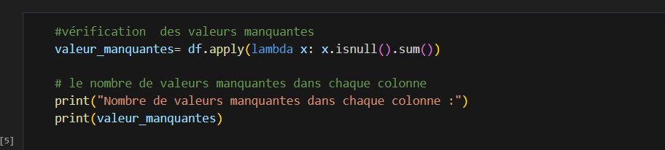
Vérification des valeurs manquantes

Slide 7
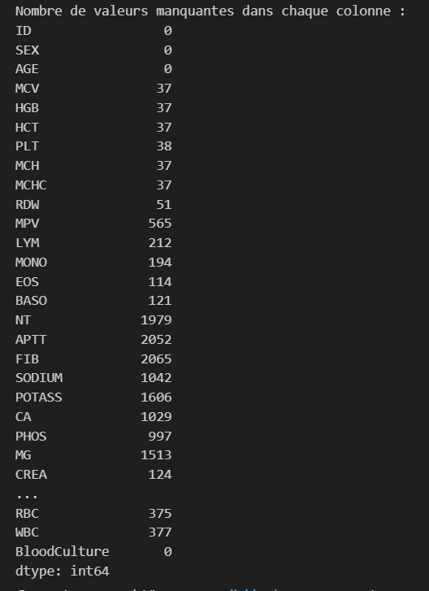
Nombre de valeurs manquantes

Slide 8
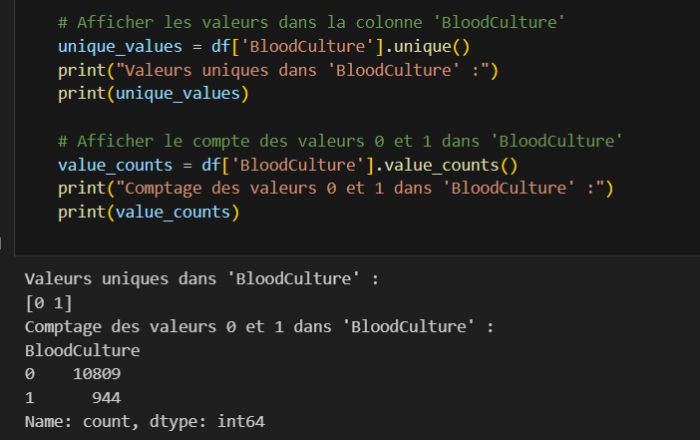
Colonne Bloodculture 0-1

Slide 9
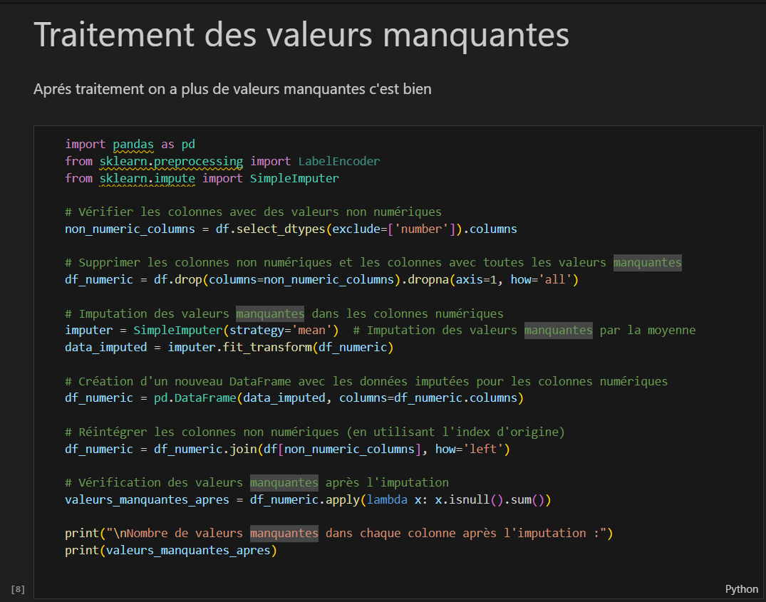

Slide 10
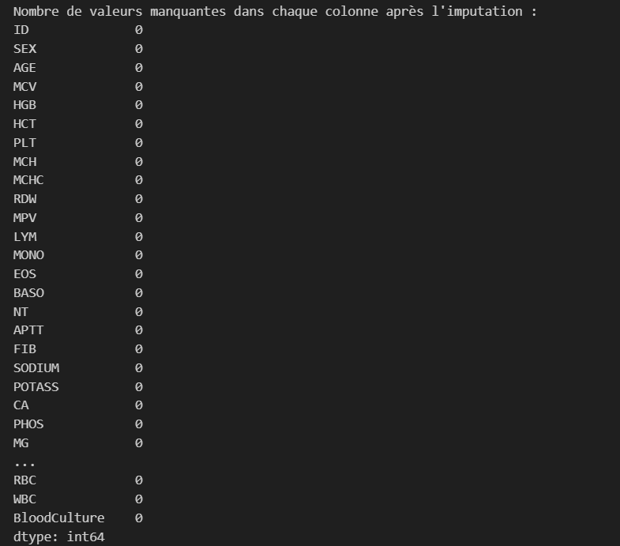
Valeurs manquantes après traitements

Slide 11
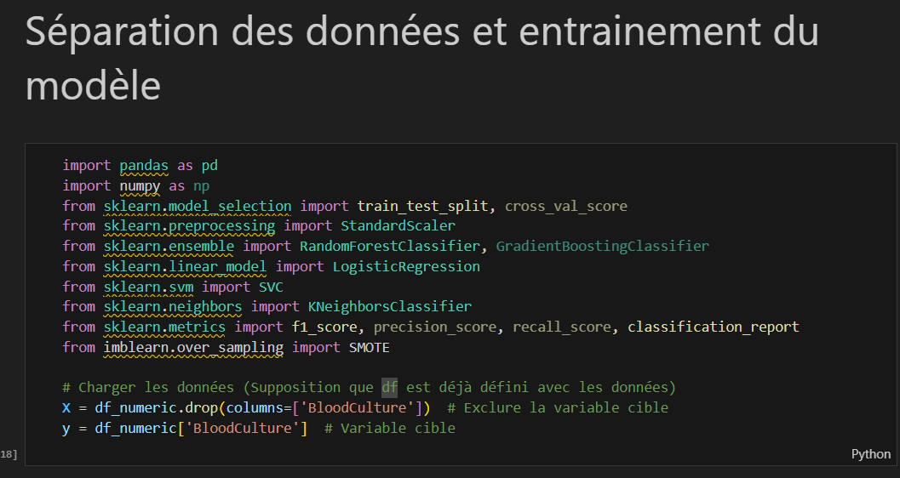

Slide 12
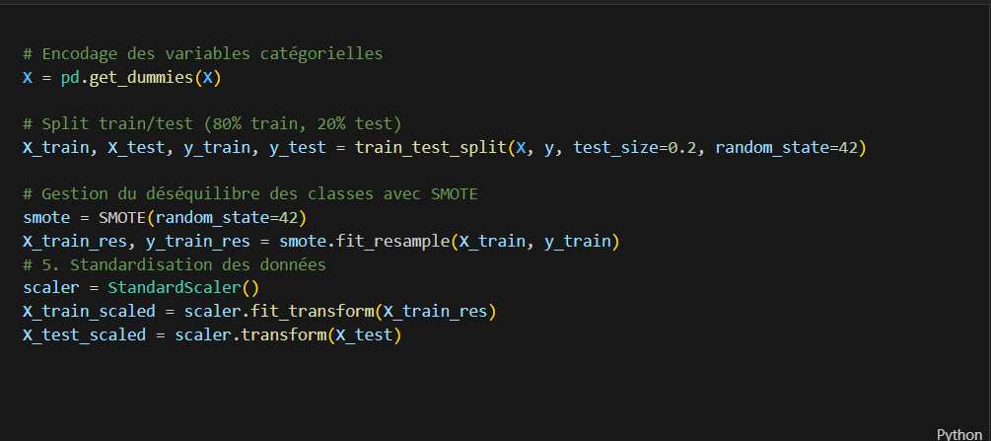

Slide 13
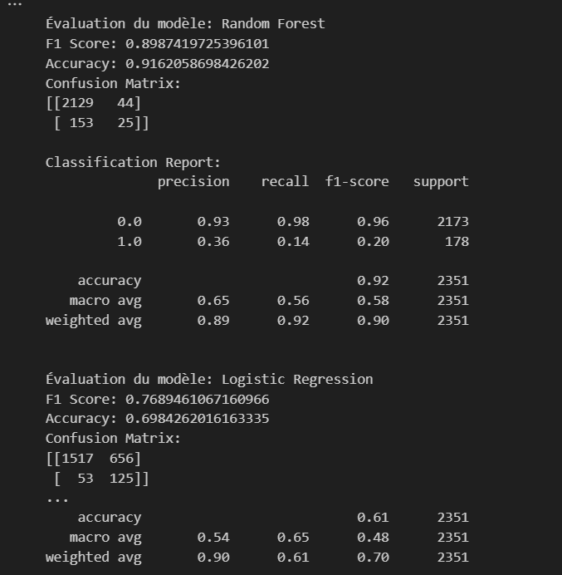
Résultats

Slide 14

imputer + standardiser + SMOTE
# Remplacer les NA par la médiane
imputer = SimpleImputer(strategy='median')
X_train = imputer.fit_transform(X_train)
X_test = imputer.transform(X_test)
#Standardisation
scaler = StandardScaler()
X_train = scaler.fit_transform(X_train)
X_test = scaler.transform(X_test)
# SMOTE pour gérer le déséquilibre des classes
smote = SMOTE(random_state=42)
X_train, y_train = smote.fit_resample(X_train, y_train)

Slide 15

# Définir les modèles de base
logreg = LogisticRegression(random_state=42, class_weight='balanced')
rf = RandomForestClassifier(random_state=42, class_weight='balanced')
gb = GradientBoostingClassifier(random_state=42)
svm = SVC(probability=True, random_state=42, class_weight='balanced')
# Création du modèle de stacking
estimators = [('rf', rf), ('gb', gb), ('svm', svm)]
stacking_model = StackingClassifier(estimators=estimators, final_estimator=LogisticRegression(), cv=5)
# Entraîner tous les modèles
models = {'Logistic Regression': logreg,
'Random Forest': rf,
'Gradient Boosting': gb,
'SVM': svm,
'Stacking': stacking_model}
for name, model in models.items():
print(f"Training {name}...")
model.fit(X_train, y_train)

Slide 16
Evaluation des modèles :
# Fonction pour évaluer un modèle
def evaluate_model(model, X_test, y_test):
y_pred = model.predict(X_test)
print(f'Accuracy: {accuracy_score(y_test, y_pred):.4f}')
print(f'Precision: {precision_score(y_test, y_pred):.4f}')
print(f'Recall: {recall_score(y_test, y_pred):.4f}')
print(f'F1 Score: {f1_score(y_test, y_pred):.4f}')
print(f'Confusion Matrix for {model.__class__.__name__}')
print(confusion_matrix(y_test, y_pred))
print('\nClassification Report')
print(classification_report(y_test, y_pred))
for name, model in models.items():
print(f"=== Evaluation for {name} ===")
evaluate_model(model, X_test, y_test)
print('-' * 60)

Slide 17
=== Evaluation for Gradient Boosting ===
Accuracy: 0.8792
Precision: 0.2831
Recall: 0.3280
F1 Score: 0.3039
Confusion Matrix for GradientBoostingClassifier
[[2005 157]
[ 127 62]]
Classification Report
precision recall f1-score support
0 0.94 0.93 0.93 2162
1 0.28 0.33 0.30 189
accuracy 0.88 2351
macro avg 0.61 0.63 0.62 2351
weighted avg 0.89 0.88 0.88 2351
------------------------------------------------------------
=== Evaluation for SVM ===
Accuracy: 0.8239
Precision: 0.2108
Recall: 0.4339
F1 Score: 0.2837
Confusion Matrix for SVC
[[1855 307]
[ 107 82]]
Classification Report
precision recall f1-score support
0 0.95 0.86 0.90 2162
1 0.21 0.43 0.28 189
accuracy 0.82 2351
macro avg 0.58 0.65 0.59 2351
weighted avg 0.89 0.82 0.85 2351
=== Evaluation for Logistic Regression ===
Accuracy: 0.7074
Precision: 0.1678
Recall: 0.6667
F1 Score: 0.2681
Confusion Matrix for LogisticRegression
[[1537 625]
[ 63 126]]
Classification Report
precision recall f1-score support
0 0.96 0.71 0.82 2162
1 0.17 0.67 0.27 189
accuracy 0.71 2351
macro avg 0.56 0.69 0.54 2351
weighted avg 0.90 0.71 0.77 2351
------------------------------------------------------------
=== Evaluation for Random Forest ===
Accuracy: 0.9051
Precision: 0.3152
Recall: 0.1534
F1 Score: 0.2064
Confusion Matrix for RandomForestClassifier
[[2099 63]
[ 160 29]]
Classification Report
precision recall f1-score support
0 0.93 0.97 0.95 2162
1 0.32 0.15 0.21 189
accuracy 0.91 2351
macro avg 0.62 0.56 0.58 2351
weighted avg 0.88 0.91 0.89 2351

Slide 18
=== Evaluation for Stacking ===
Accuracy: 0.9094
Precision: 0.3571
Recall: 0.1587
F1 Score: 0.2198
Confusion Matrix for StackingClassifier
[[2108 54]
[ 159 30]]

Slide 19
